Slide 1
TIẾNG VIỆT 1
Tập 1
Tuần 8
Bài 41: em – ep

Slide 2
KHỞI ĐỘNG
TRÒ CHƠI : ONG VỀ TỔ

Slide 3
ONG VỀ TỔ

Slide 4
Cây nấm
Sâm cầm
Tấp nập
Vấp ngã
Tập múa

Slide 5
em
ep

Slide 6
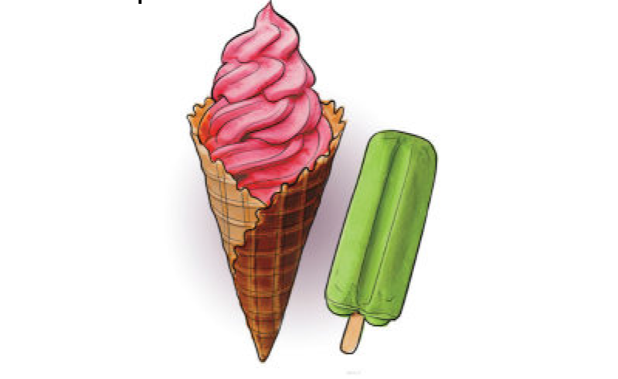

Slide 7
1. Làm quen
em
kem
k
em
em
(ca - em - kem)
e
m
kem
em
e - mờ - em
kem

Slide 8
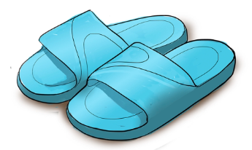

Slide 9
ep
dép
d
ép
ep
(dờ - ep- dép - sắc - dép )
e
p
dép
ép
dép
e - pờ - ép

Slide 10
kem
dép
em
ep

Slide 11
So sánh
em
ep
e
e

Slide 12
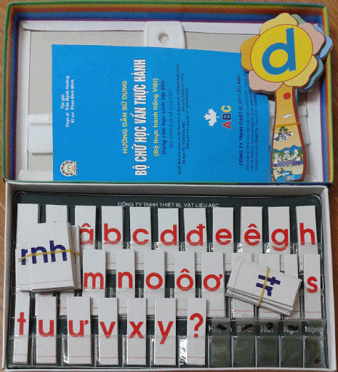
Cài bảng cài
em
ep
kem
dép

Slide 13
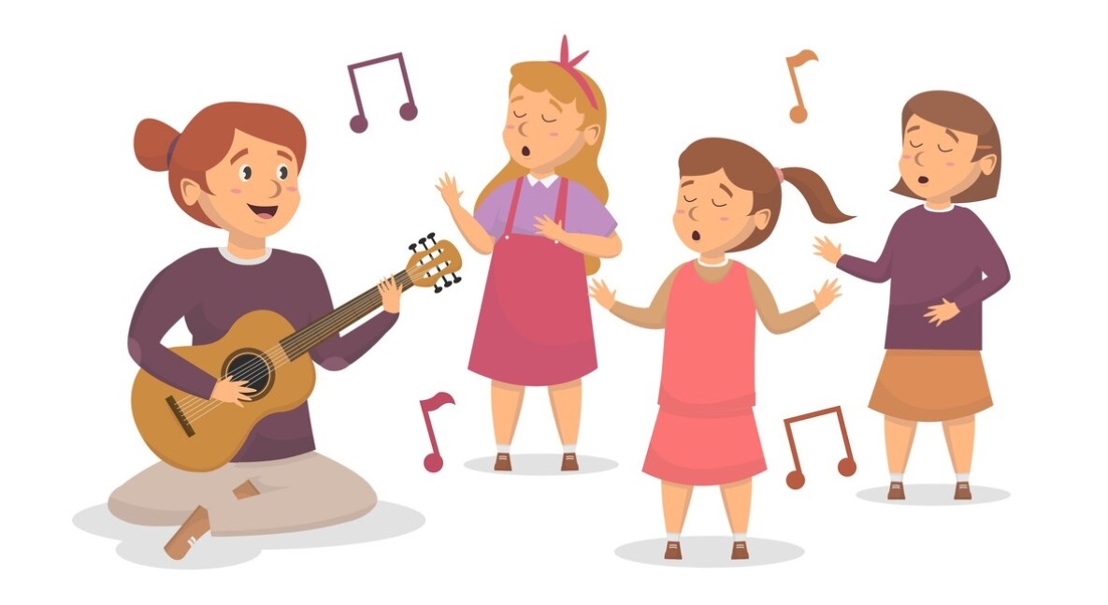
Thư giãn

Slide 14
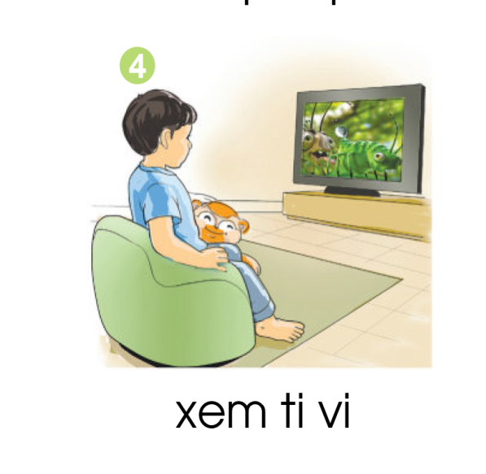
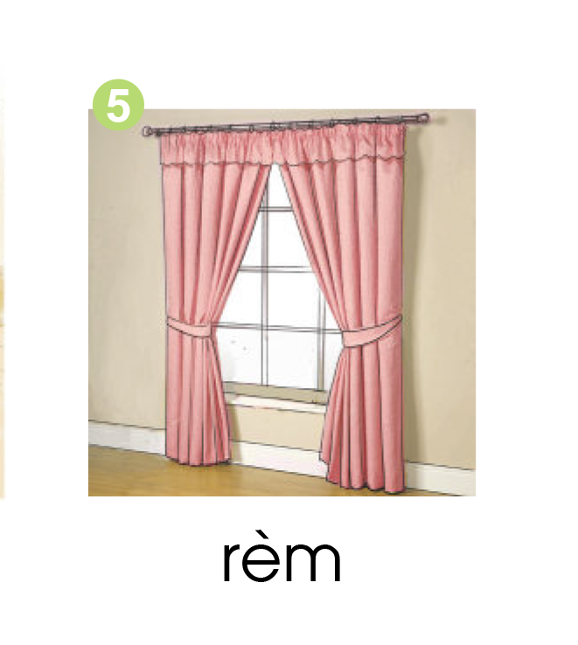
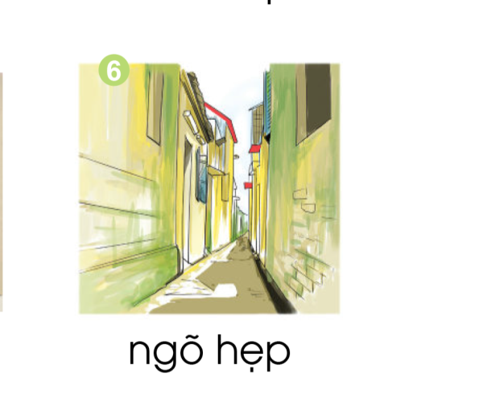
2. Tiếng nào có vần em , Tiếng nào có vần ep?
em
ep

Slide 16
1
2
3
5
4

Slide 18
Ai thắng trong cuộc thi?
Đố bạn?
Vì sao em nghĩ là
bạn đó thắng?

Slide 19
Tập viết

Slide 20
Viết bảng con

Slide 21
Độ cao 4 li là các con chữ: p
Độ cao 5 li là các con chữ:
k
Độ cao 2 li là các con chữ: e,m,

Slide 22
Tập viết

